Slide 1
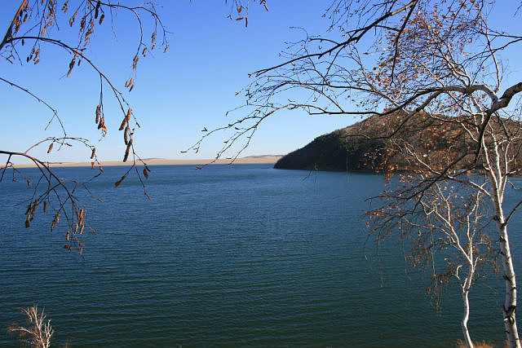
Нравственно-патриотическое воспитание дошкольников
Средняя группа «Солнышко»

Slide 2
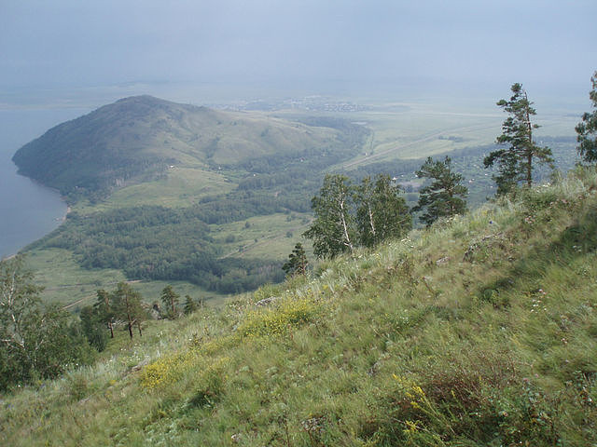
Поэт Симонов в стихотворении «Родина» пишет: «Ты вспоминаешь не страну большую, которую изъездил и узнал Ты вспоминаешь Родину, такую, какой ее ты с детства увидал».

Slide 3
Задачи:
* Воспитание у ребенка любви и привязанности к своей семье, дому, детскому саду, улице, поселку;
* Формирование бережного отношения к природе и всему живому;
* Расширение представлений о городах Казахстана;
*Знакомство детей с символами государства (герб, флаг, гимн) со столицей города Астана;
*Формирование элементарных знаний о правах человека;
*Развитие интереса к казахским традициям и обычаям;
*Формирование толерантности, чувства уважения к другим народам, их традициям.

Slide 4
Система работы
семья
Детский сад
Родная улица, район
Родной поселок
Страна, её столица, символы
Права
Права и обязанности
-

Slide 5
Сказки
Загадки
Пословицы
Поговорки
закладывают основы любви к своему народу , к своей Родине

Slide 6
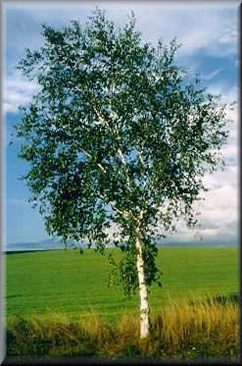
Система работы по ознакомлению с Родиной

Slide 7
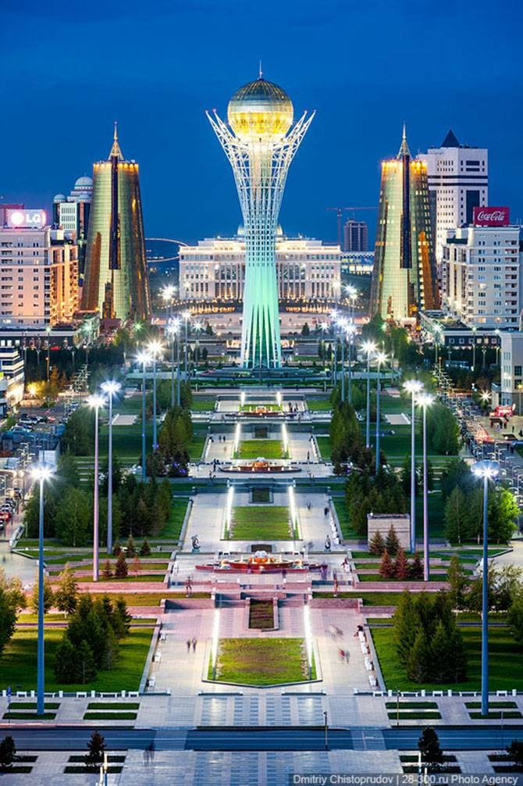
Символом нашей Родины является и столица – город Астана.

Slide 8
Знакомство детей с символами государства.

Slide 9
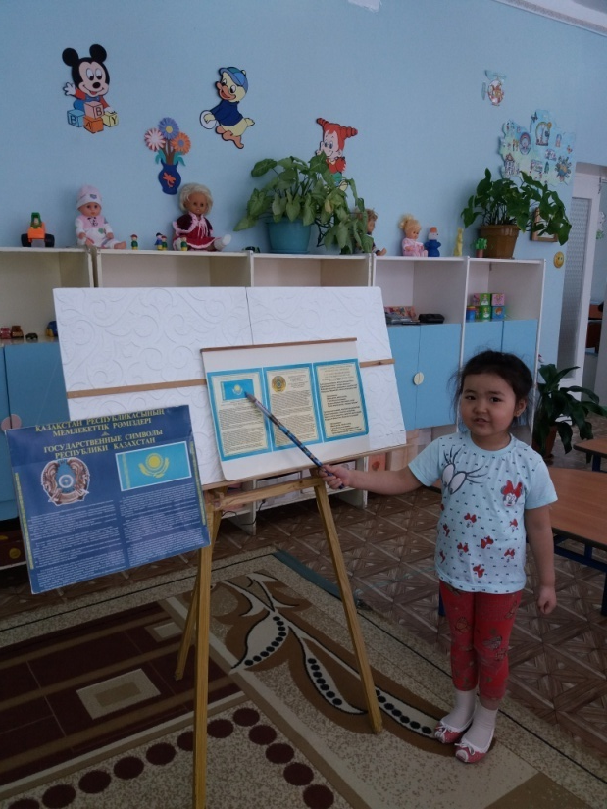
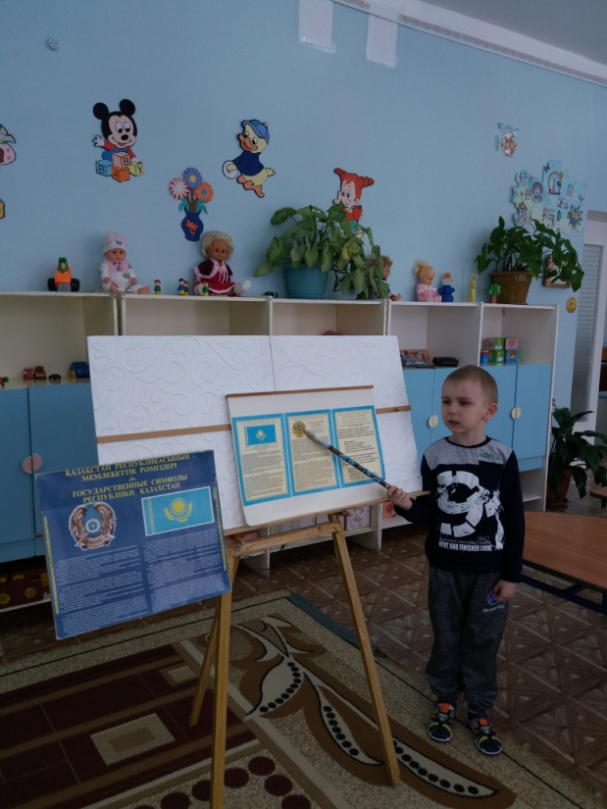
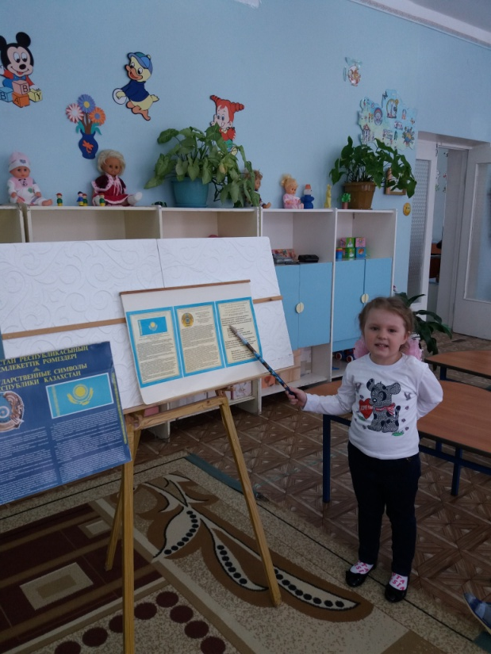
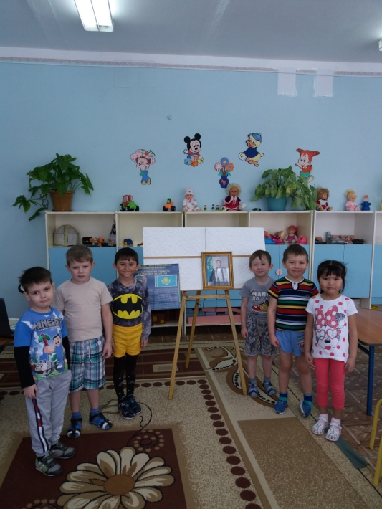

Slide 10
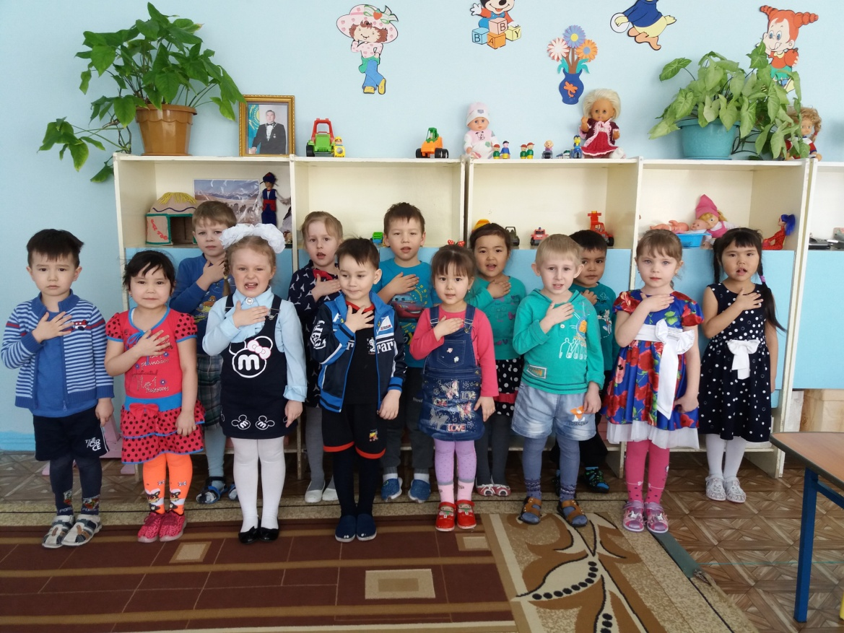
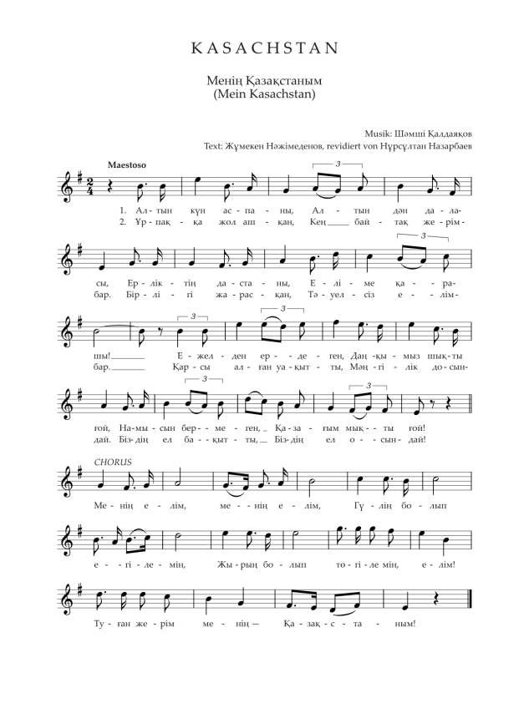
Текст Государственного гимна Российской Федерации (слова С.В.Михалкова)
Гимн – это торжественная песня страны. Ее граждане встают, когда звучит гимн, и слушают его стоя.
Государственный гимн
Казахстана

Slide 11
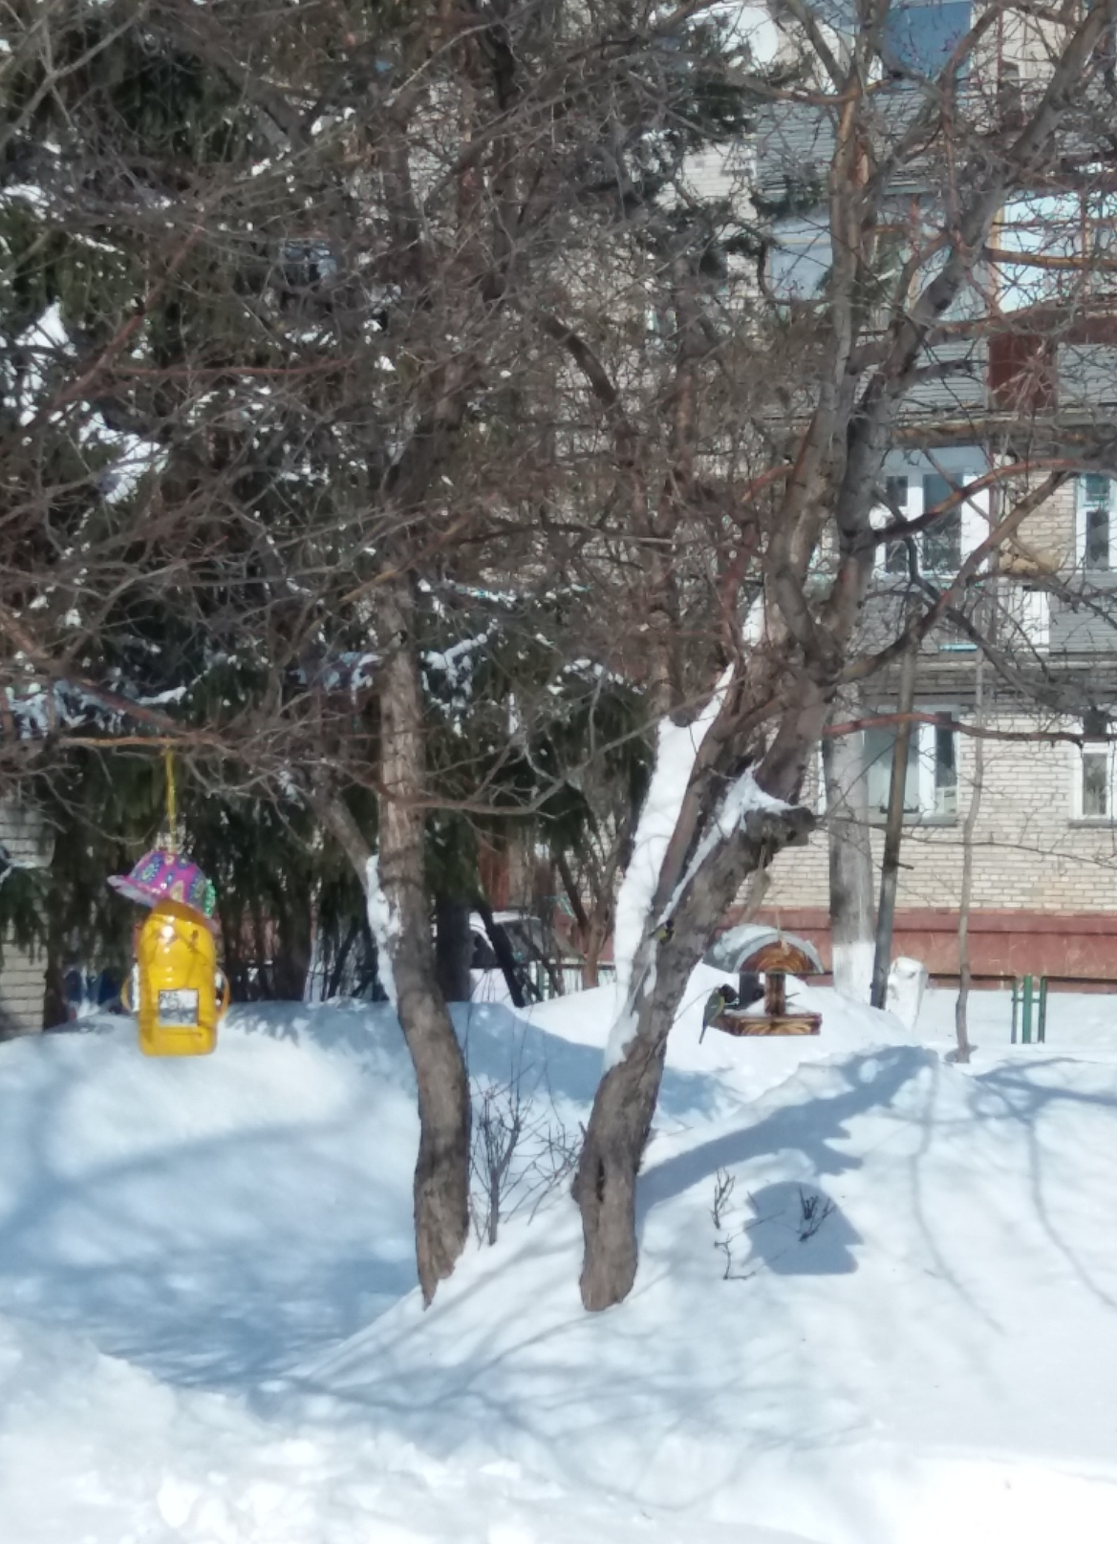
Формирование бережного и заботливого отношения к природе и ко всему живому, к предметам и явлениям окружающей среды.

Slide 12
Воспитание любви к природе, умение чувствовать ее красоту и восхищаться ею имеет огромное значение не только для эстетического развития детей, но и для нравственного воспитания, в частности, для пробуждения у дошкольников патриотических чувств, чуткости к окружающему.

Slide 13
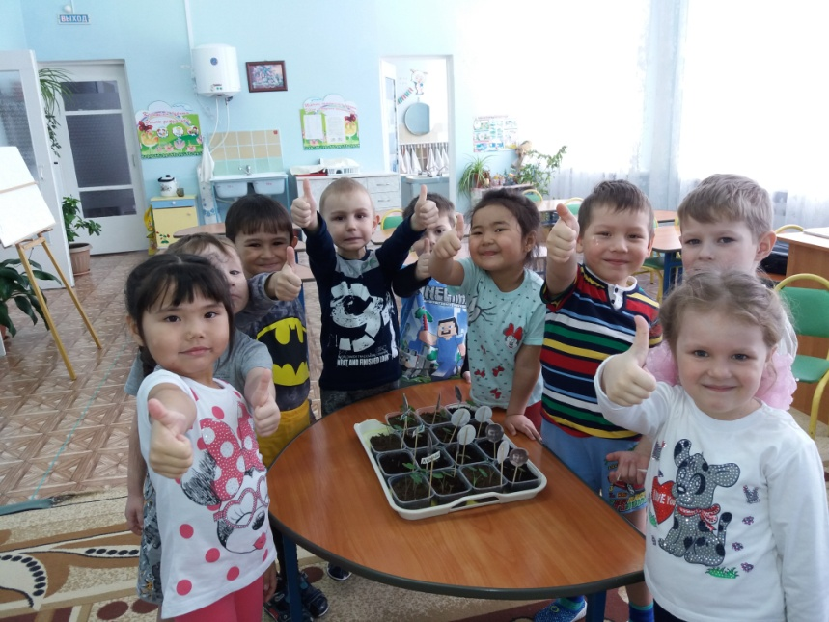
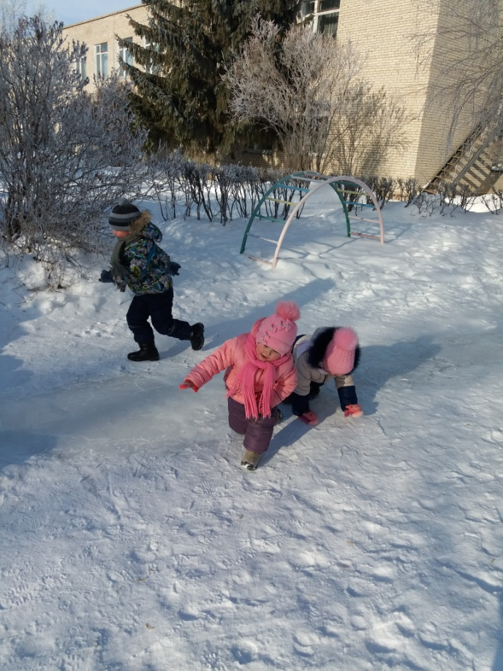
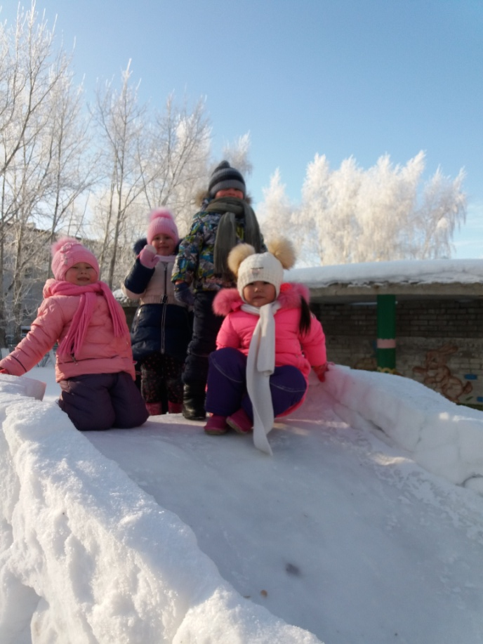
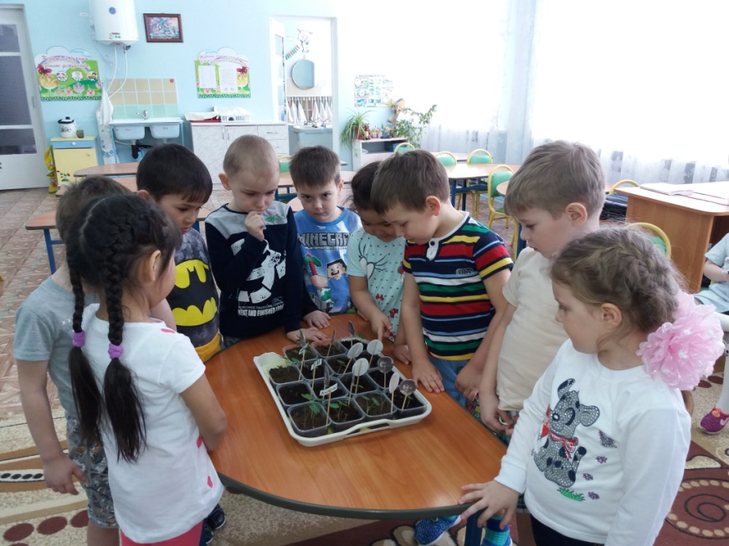

Slide 14
Одной из важнейших задач, стоящих перед нашим обществом в настоящее время является его духовное нравственно-патриотическое возрождение, которое невозможно осуществить, не усваивая культурно-исторический опыт народа. Ни что так не способствует формированию и развитию личности, её творческой активности, как обращение к народным традициям, обрядам, народному творчеству, устному и песенному, поскольку, находясь в естественной речевой обстановке, которой является для ребенка его родной язык .

Slide 15
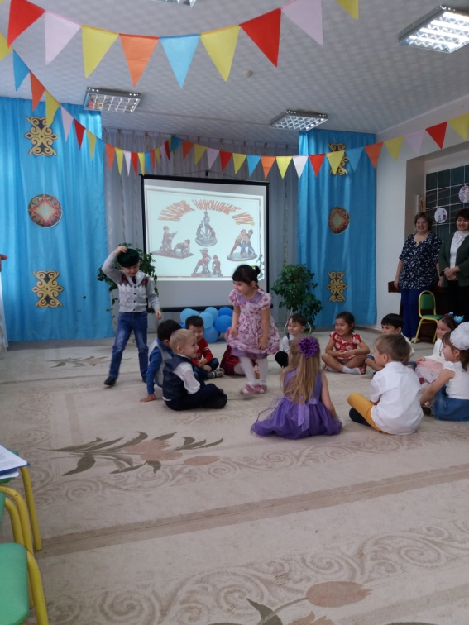
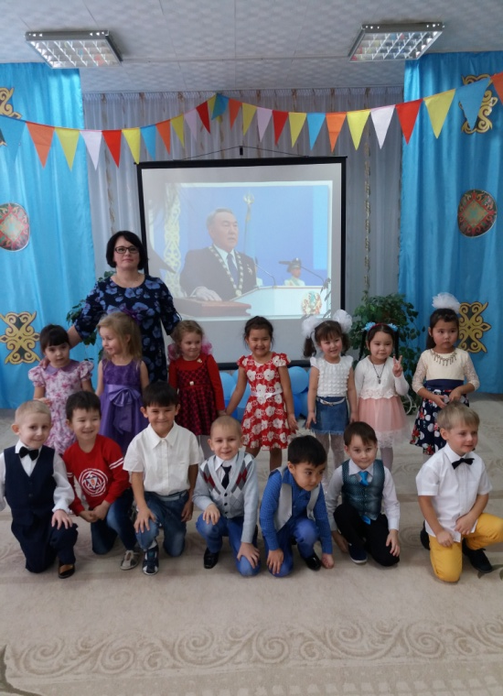
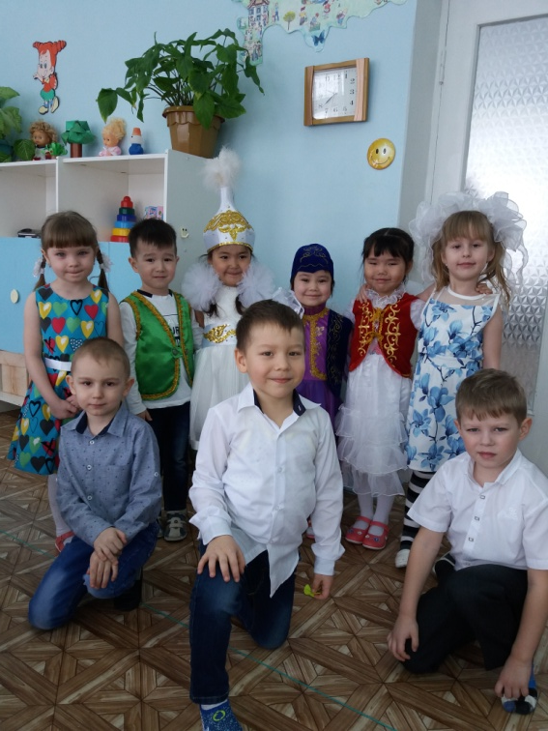
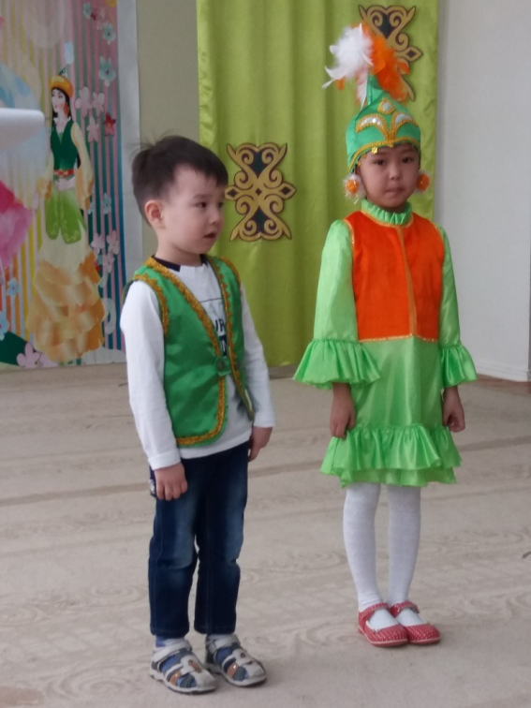
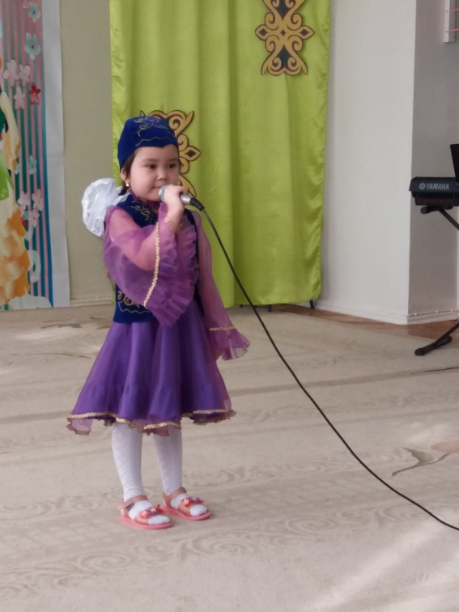
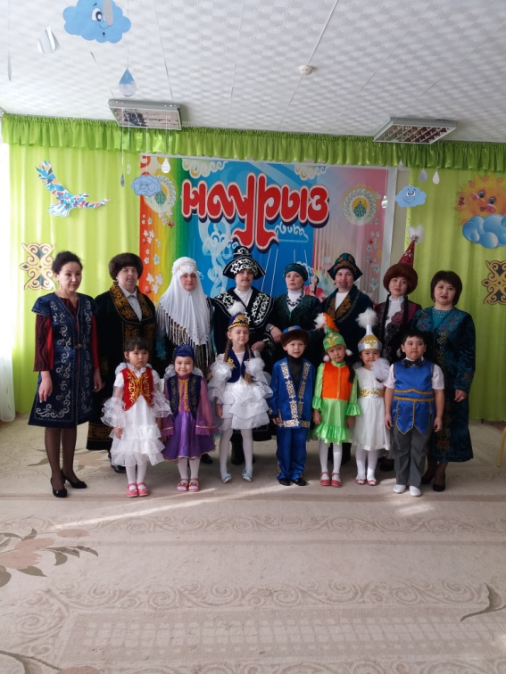

Slide 16
